Slide 1
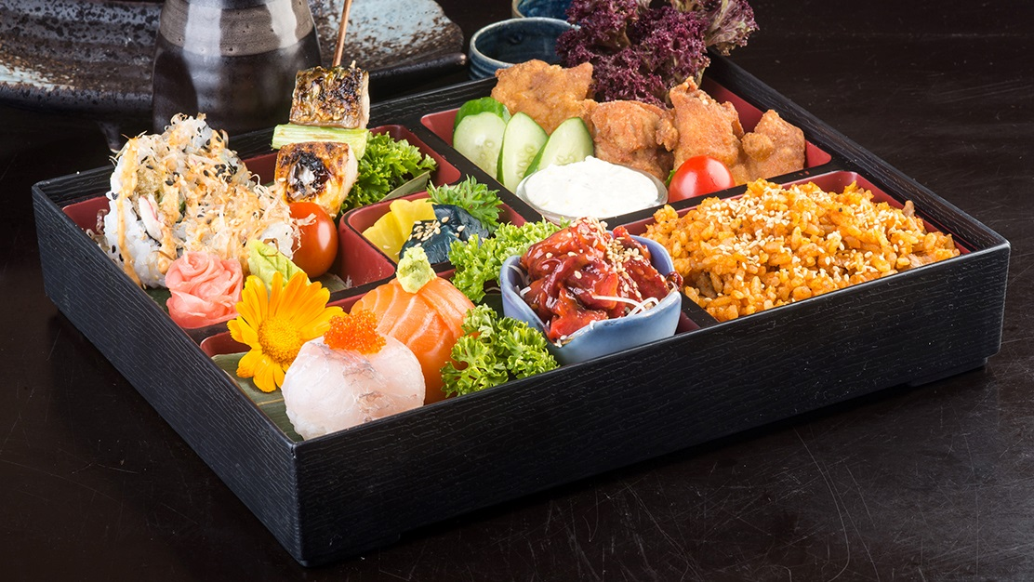
일본의 음식문화
22001989 이현호

Slide 2
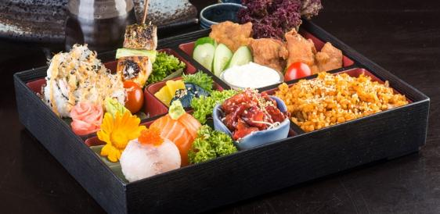
개요
CONTENTS
1
일본음식(일식)에 대한 소개
일식의 역사
2
3
일식의 특징
일식의 지역별 특징
4
Notes:
2

Slide 3
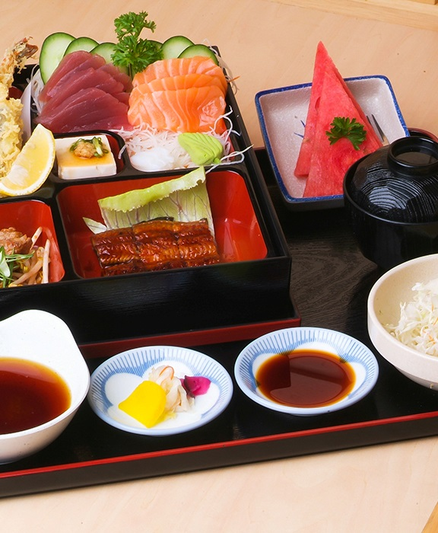
01
일식에 대한 소개

Slide 4
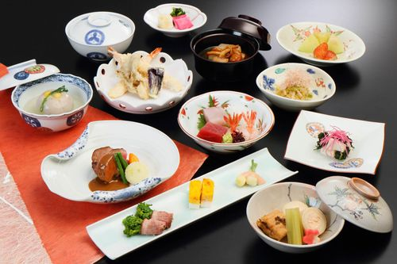
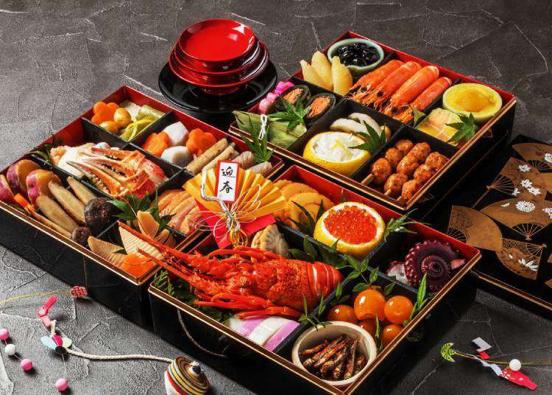
일식에 대한 소개
좁은의미의 일식
일본 고유의 요리법을 사용한 일본 고유의 요리들을 지칭
화식이라고도 함
일본인이 오랫동안 먹어온 식사이더라도, 그것이 일본의 독특한 요리가 아니라면, 일식 또는 화식이라고 불리지 않음

Slide 5
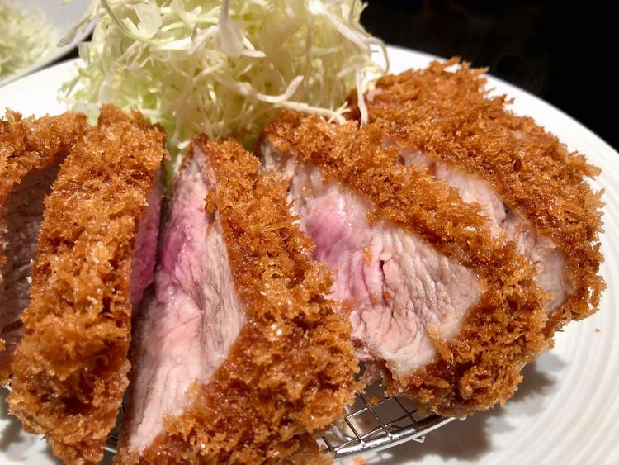
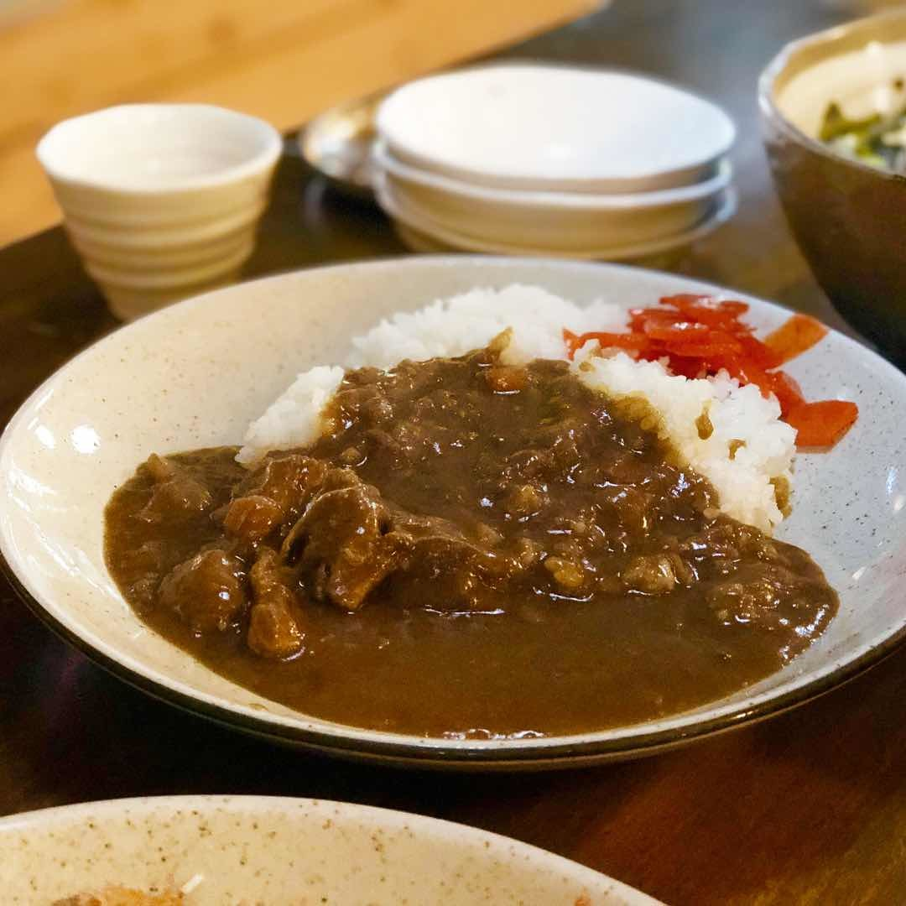
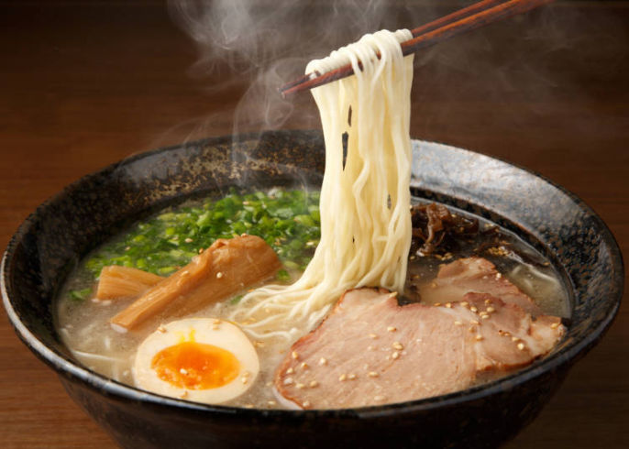
일식에 대한 소개
넓은의미의 일식
해외에서 들여온 요리방식이나 재료로 만든 음식을 포함하지만 저만의 일본식으로 개발해 현지화한 음식

Slide 6
02
일식의 역사

Slide 7
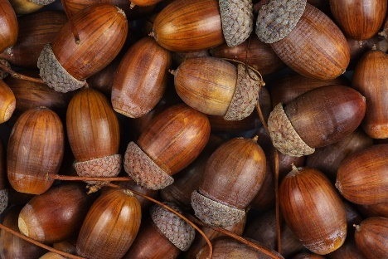
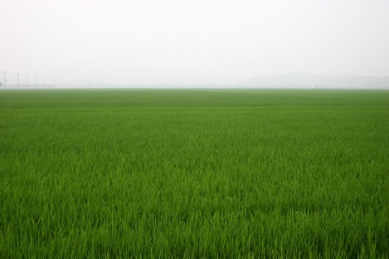
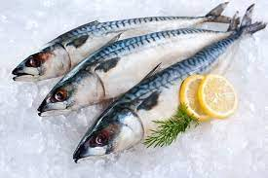
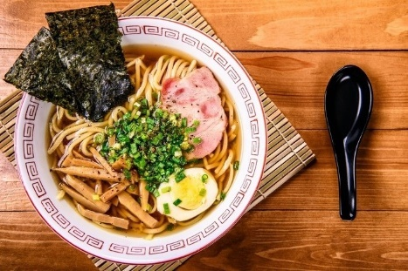
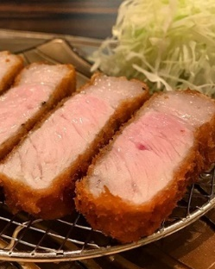
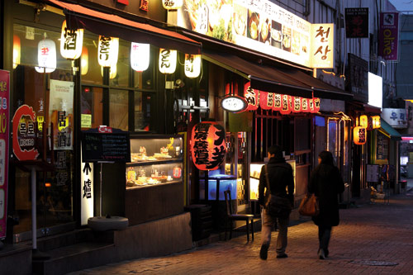
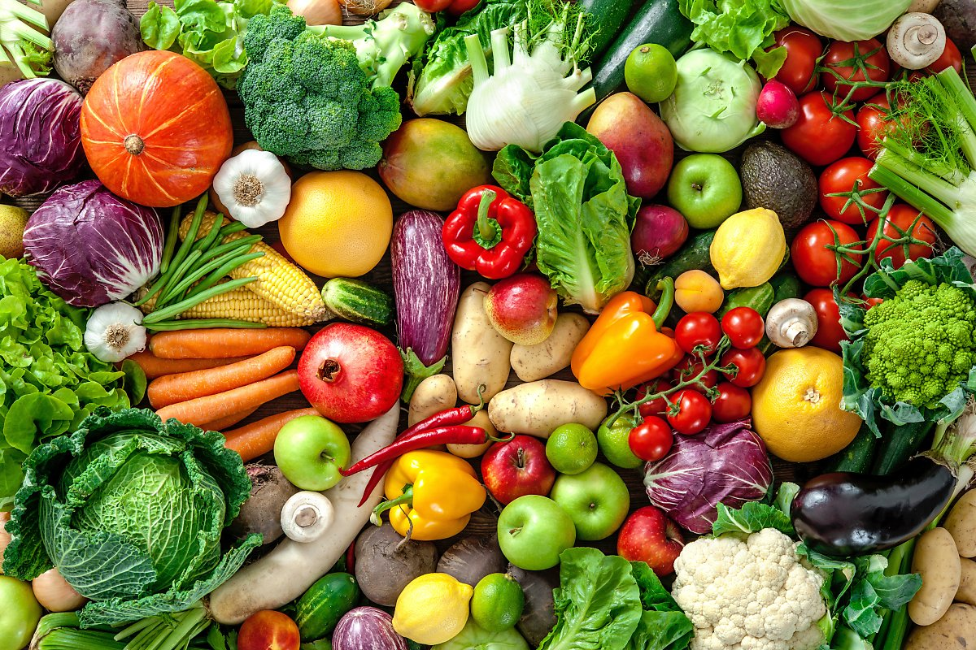
일식의 역사
5세기 이후 : 한반도와의 교역으로 농경비중 증가
메이지 유신 이후 : 육식 금지령 해제
외국레시피 유입, 현지화
5세기 이전 : 도토리가 주식
수렵과 채집으로 식량 확보
675년 : 덴무 덴노에 의해 육식 금지령 시행
1950년대 이후 : 외식업 발달, 냉동식품 보급, 식단의 서구화

Slide 8
03
일식의 특징

Slide 9
일식의 특징
차가운 요리
재료의 중요성
날음식
조미

Slide 10
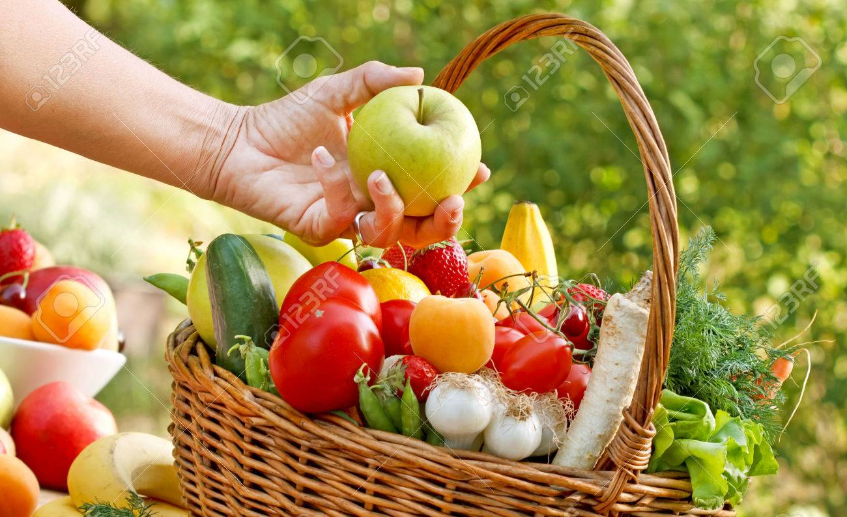
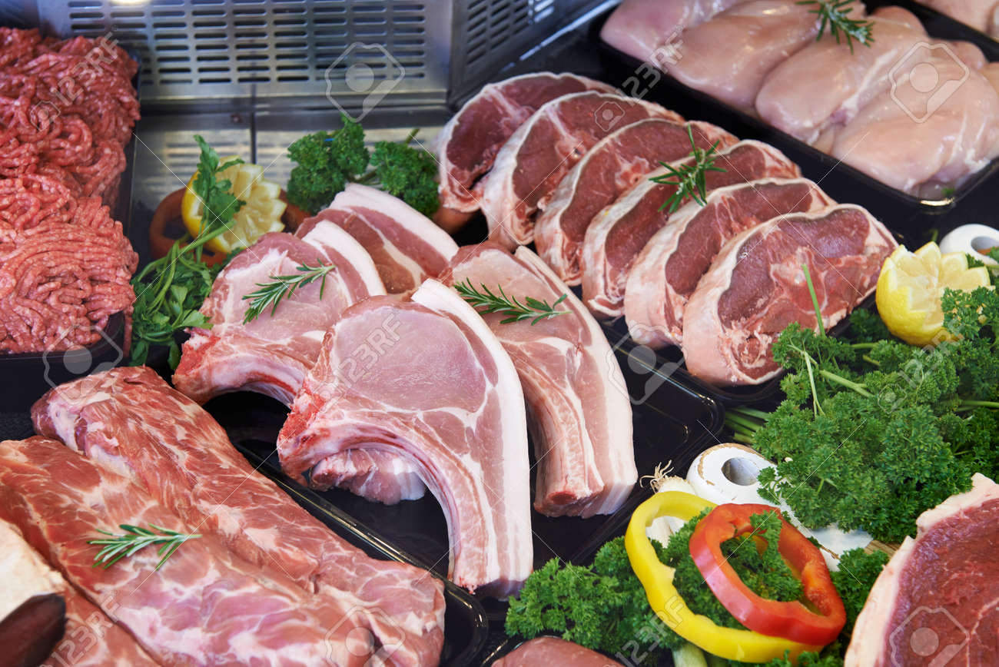
일식의 특징
차가운 요리
필요 최소한도의 조리, 신선한 재료 본연의 맛 추구
이로 인한 조리의 간소화
전통이 아닌 근대에 와서 생긴 인식

Slide 11
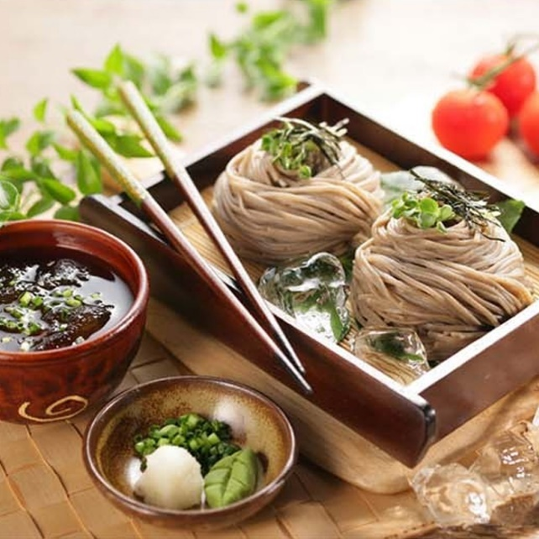
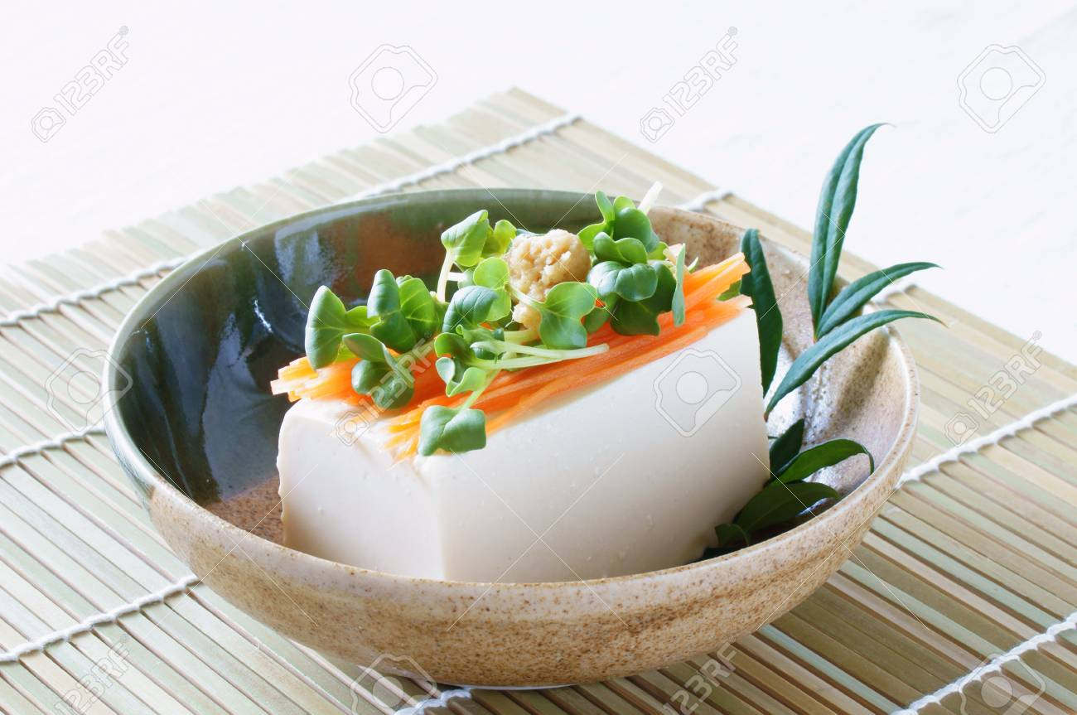
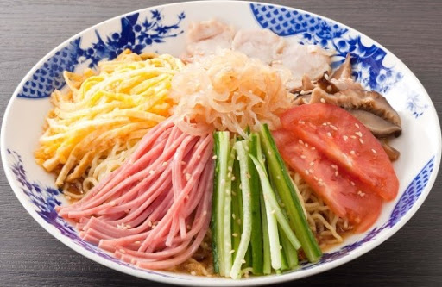
일식의 특징
대표적인 차가운 요리
소바
히야얏코
히야시츄카

Slide 12
일식의 특징
재료의 중요성
맛의 보존 강조
좋은 품질의 재료
높은 가격
지역 특산물 활성화

Slide 13
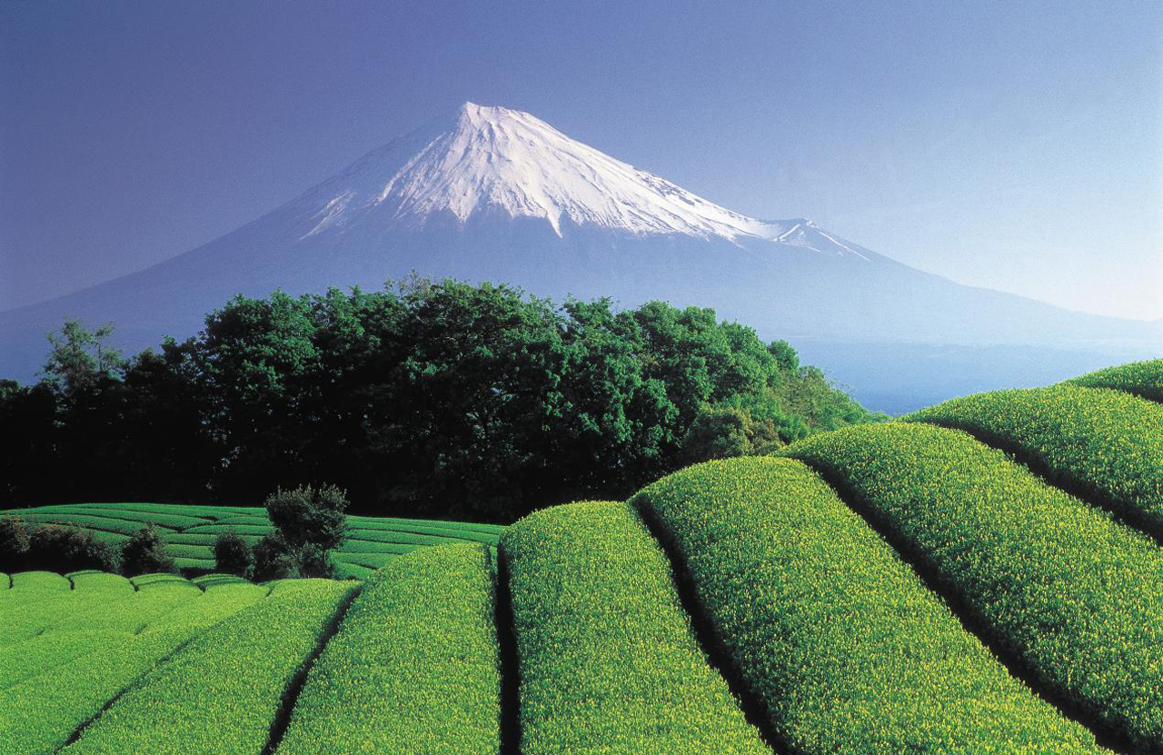
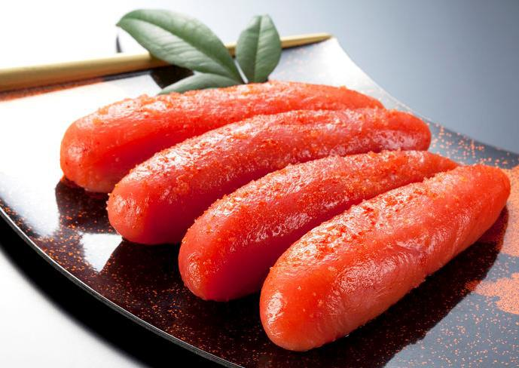
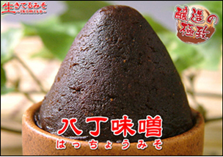
일식의 특징
대표적인 지역 특산물
시즈오카 녹차
후쿠오카 명란젓
나고야 핫쵸미소

Slide 14
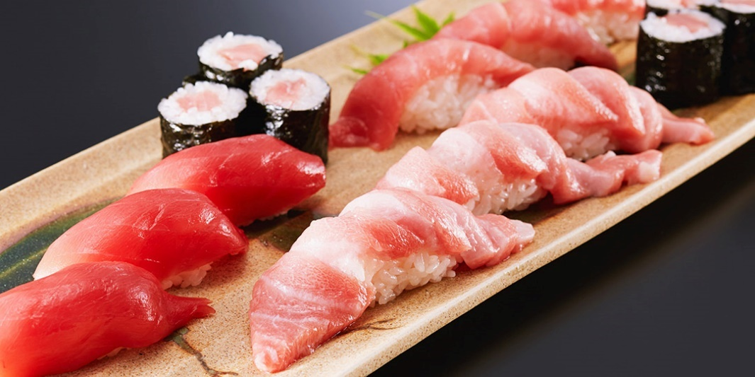
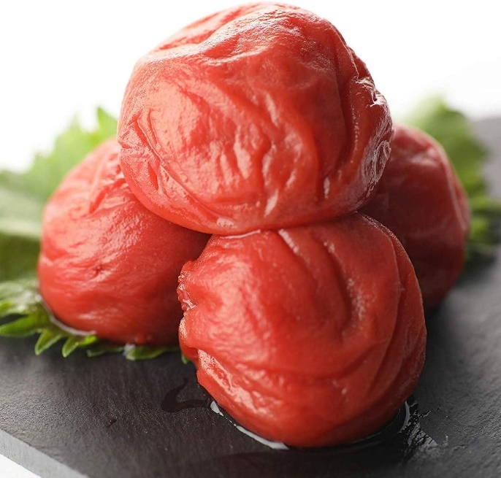
일식의 특징
날음식
본연의 맛 추구하는 조리방법
이로인한 조리의 간소화(가열하지 않음)로 날음식과 절임음식이 보편화
일식 해외진출의 방해요소

Slide 15
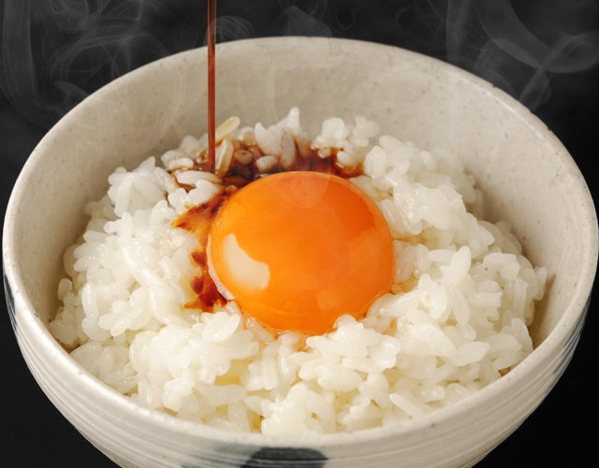
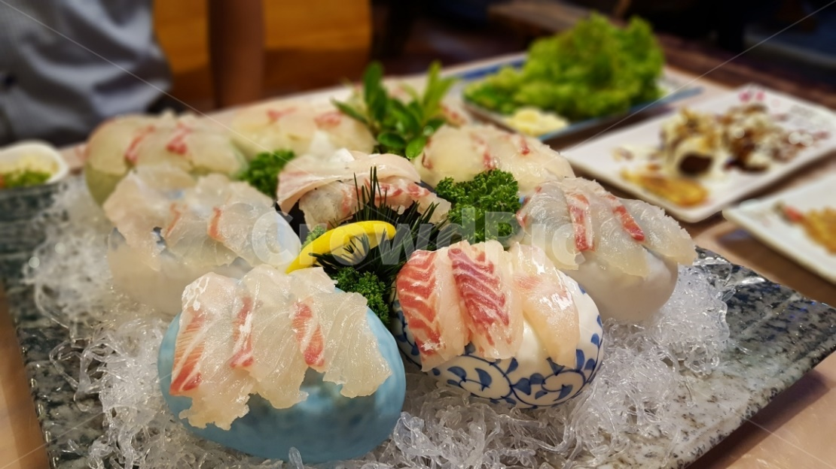
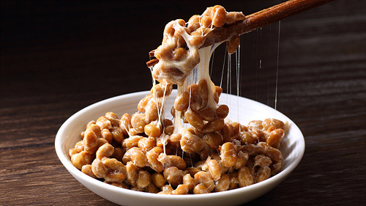
일식의 특징
대표적인 날음식
날달걀밥
회(사시미)
낫토

Slide 16
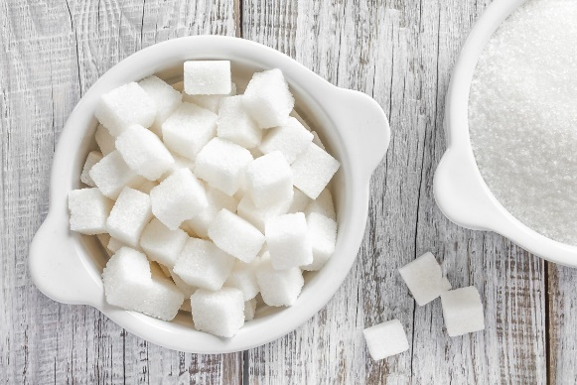
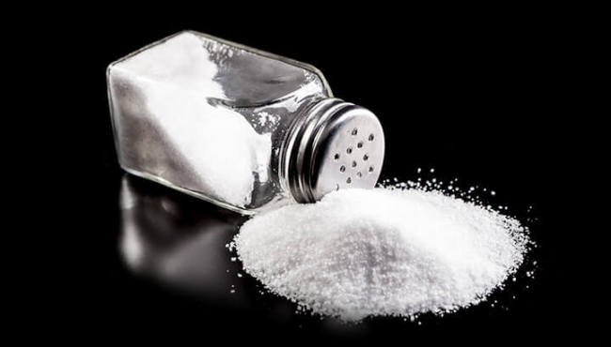

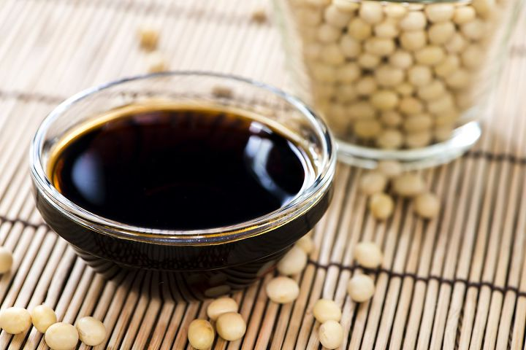
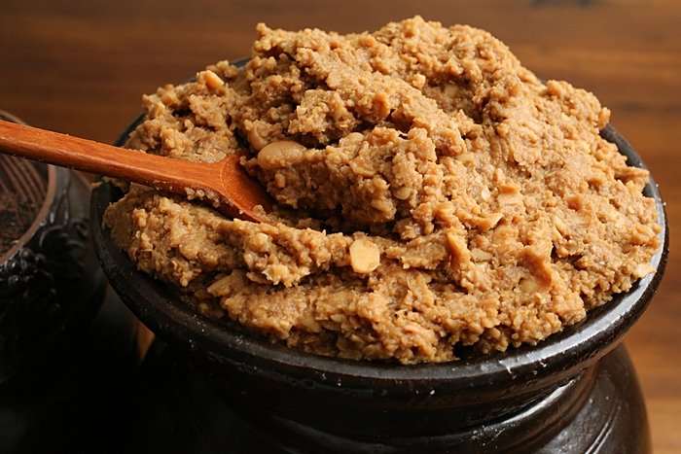
일식의 특징
조미
일본어 오십도음표에서 착안한 さしすせそ(사시스세소) 순서로 간을 함
사토(설탕)
시오(소금)
스(식초)
쇼유(간장)
미소(된장)

Slide 17
04
일식의 지역별 특징

Slide 18
点击添加相关标题文字
미적 감각을 중시하고 간을 강하게 하지 않음
극단적으로 고급 요리와 일상 요리가 구분됨
서민적인 칸사이 음식들은 푸짐하게 담아주는 경향이 있음
칸사이(관서
간장을 듬뿍 써서 진하고 간을 강하게 함
과도하게 섬세한 기교를 요구하는 요리가 많지 않음
칸토(관서)
다른 지역들과 달리 독립적으로 발달함
기후로 인한 특유의 식재료
서구권에서 유래된 식문화가 많음
오키나와(류큐)
개화기 이후 대규모 목축사업으로 인한
유제품을 비롯한 서양 음식이 혼합된 요리문화
일본 지역 중 가장 서구화가 많이 일어난 식단
홋카이도

Slide 19

일본 음식문화 영상

Slide 20
감사합니다
PPT模板下载：www.homeppt.com/moban/ 行业PPT模板：www.homeppt.com/hangye/
节日PPT模板：www.homeppt.com/jieri/ PPT素材下载：www.homeppt.com/sucai/
PPT背景图片：www.homeppt.com/beijing/ PPT图表下载：www.homeppt.com/tubiao/
优秀PPT下载：www.homeppt.com/xiazai/ PPT教程： www.homeppt.com/powerpoint/
Word教程： www.homeppt.com/word/ Excel教程：www.homeppt.com/excel/
资料下载：www.homeppt.com/ziliao/ PPT课件下载：www.homeppt.com/kejian/
范文下载：www.homeppt.com/fanwen/ 试卷下载：www.homeppt.com/shiti/
教案下载：www.homeppt.com/jiaoan/ PPT论坛：www.homeppt.cn
ありがとうございます。

